Slide 1
Stonožkovci
Přečti si v učebnici kapitoly „Stonožkovci, šestinozí“ – str. 18 – 19.
Udělej si zápis do sešitu podle prezentace.

Slide 2
Stonožkovci
Stonožky
Mnohonožky

Slide 3
Stonožky

Slide 4
Prostředí:
v úkrytech pod kameny i kůrou a v půdě
Hlavní znaky:
na jednom článku - 1 pár končetin
masožravci
kořist usmrcují jedem
Zástupci:
stonožka škvorová

Slide 5
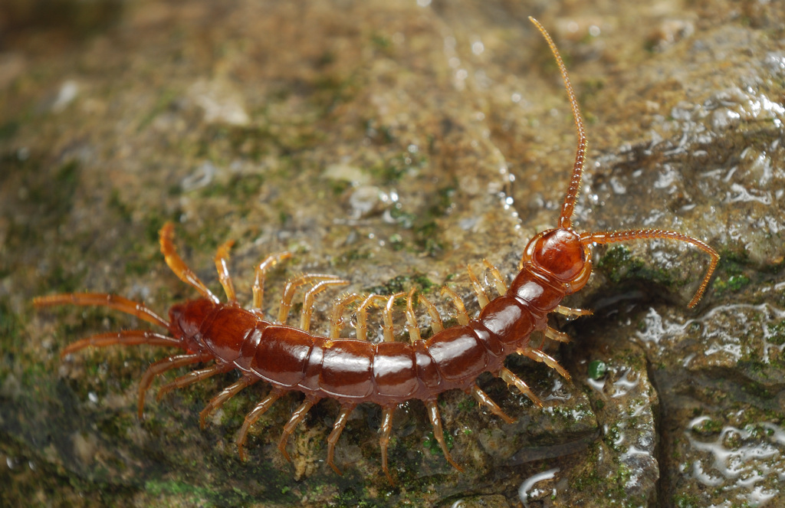

Slide 6
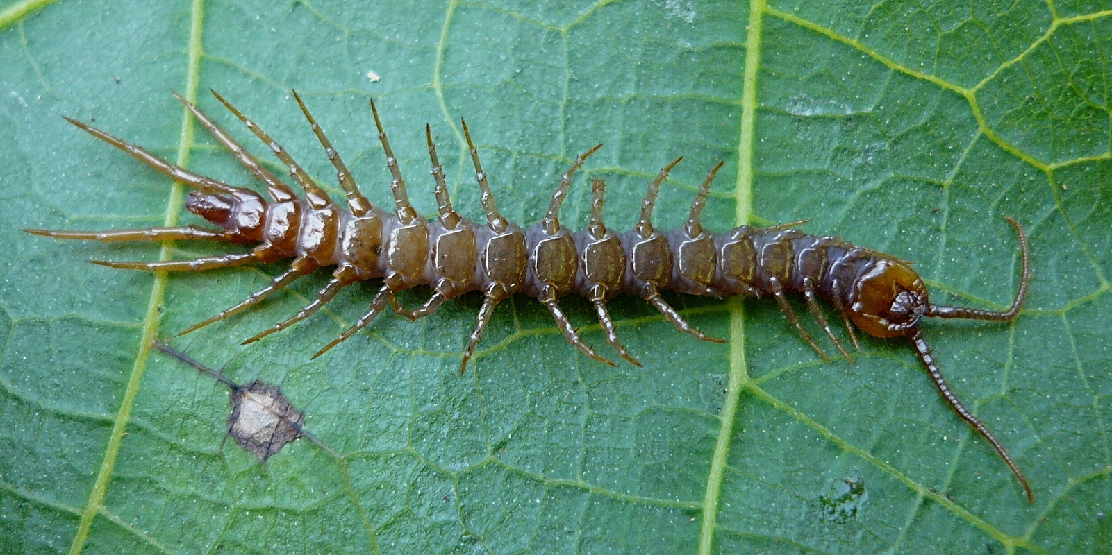

Slide 7
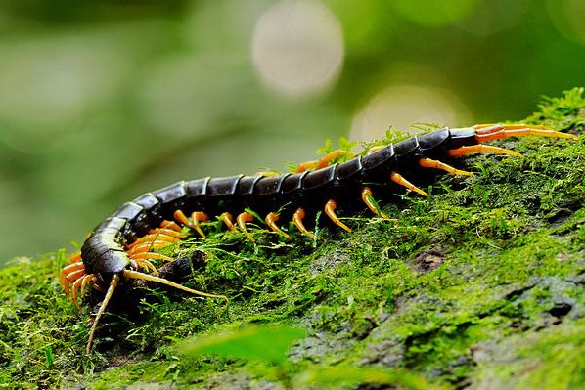

Slide 8
Mnohonožky

Slide 9
Prostředí:
pod tlejícími listy, kůrou a kameny
Hlavní znaky:
na jednom tělním článku – 2 páry končetin
býložravci
Zástupci:
mnohonožka

Slide 10
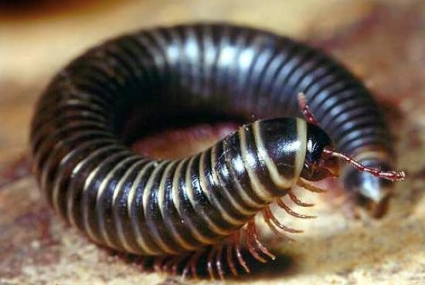

Slide 11
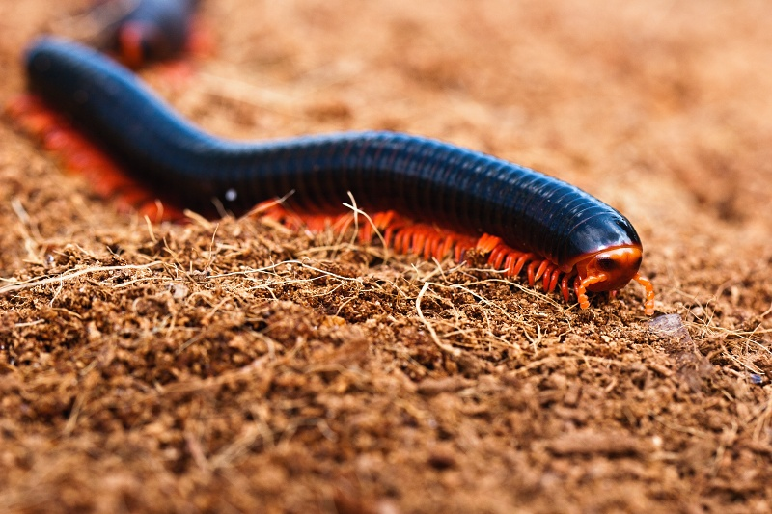

Slide 12
https://www.youtube.com/watch?v=mv2FSF6XfgY

Slide 13
Hmyz

Slide 14
Prostředí:
nejpočetnější třída živočichů
na souši i ve vodě
Hlavní znaky:
tělo rozděleno na hlavu, hruď a zadeček
Na hlavě jsou umístěna tykadla, složené oči a ústní ústrojí
Na hrudi – 3 páry končetin a většinou 2 páry křídel

Slide 16
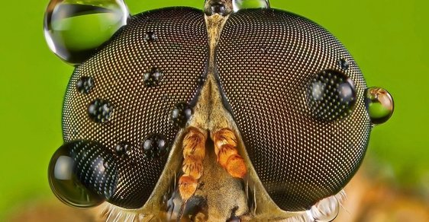

Slide 17
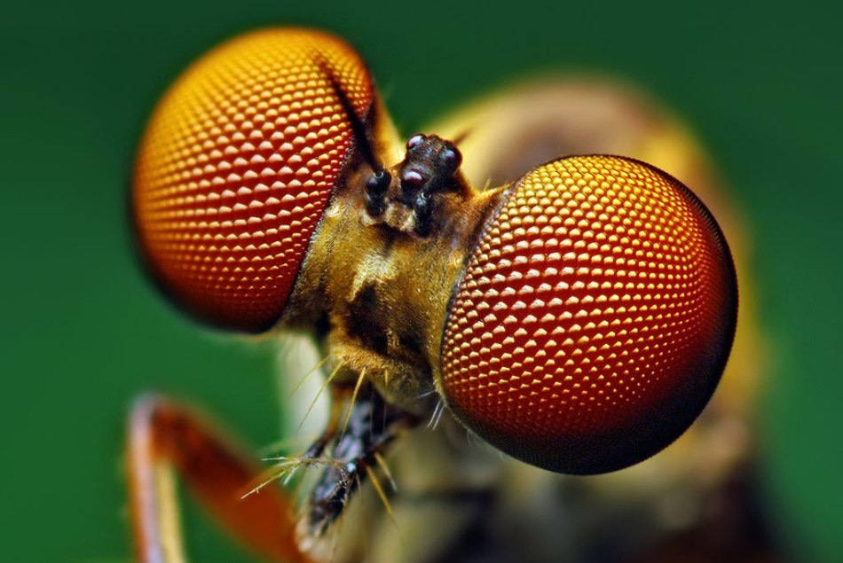

Slide 18
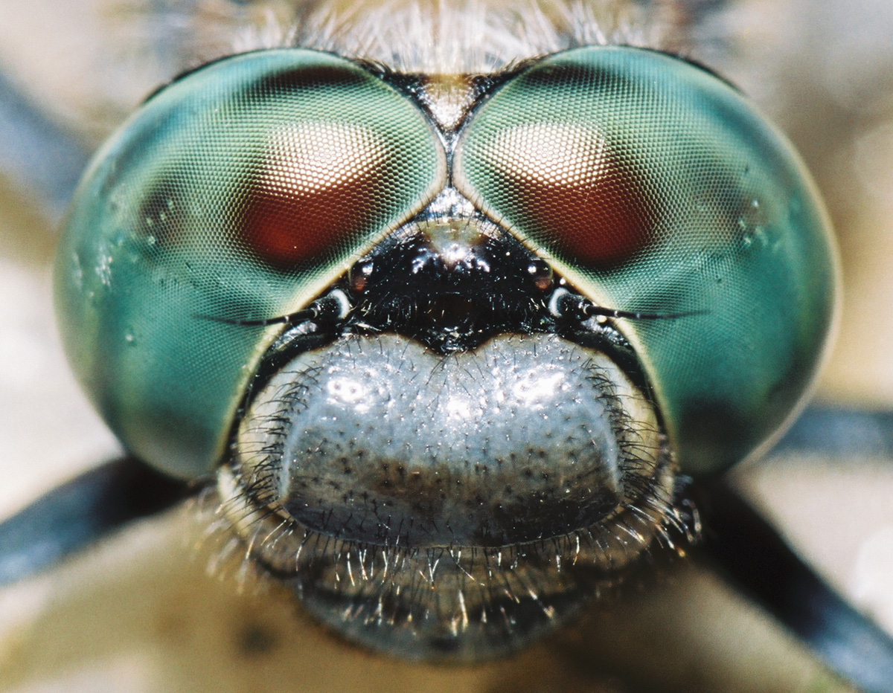

Slide 19
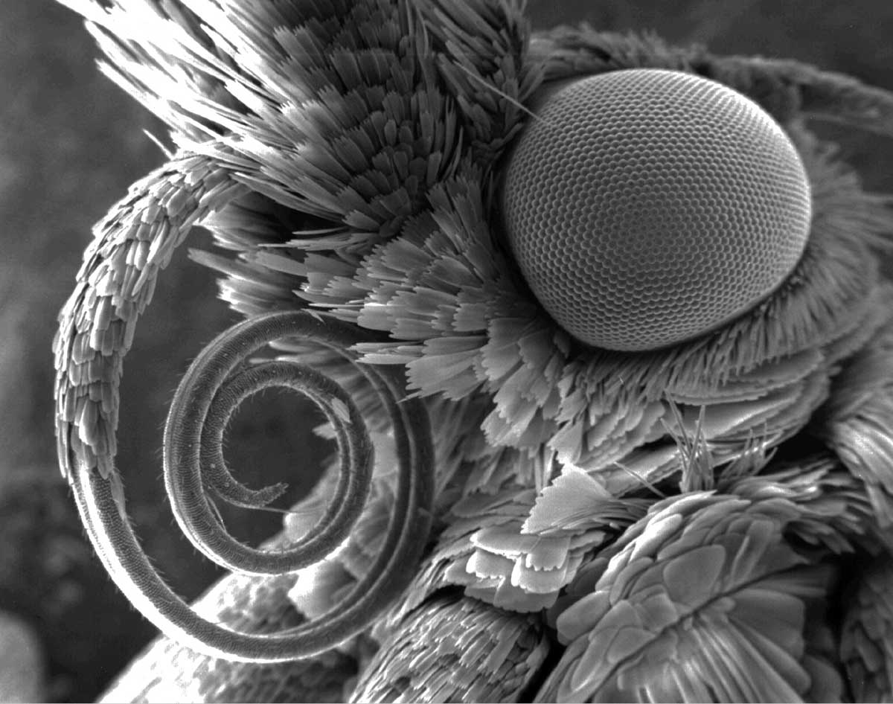

Slide 20
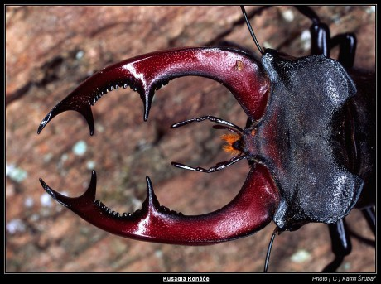

Slide 23
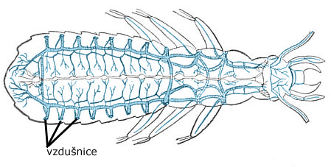

Slide 24
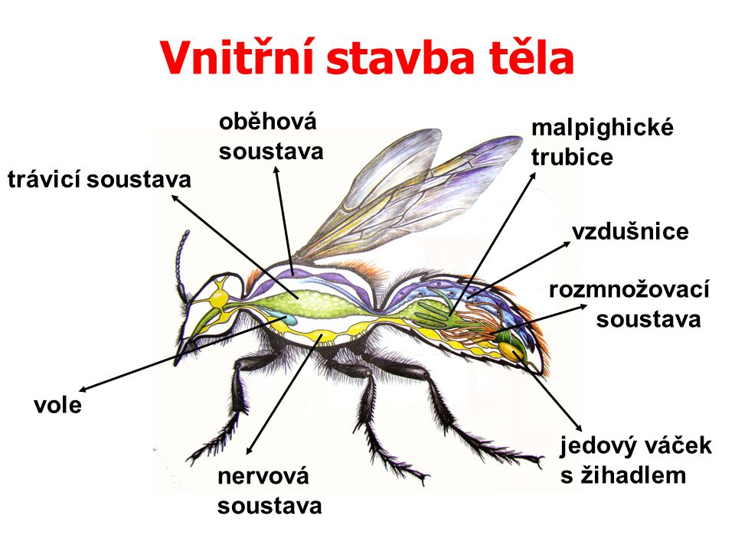

Slide 26
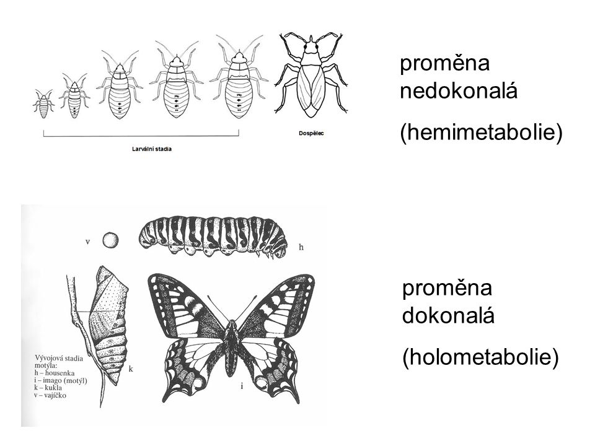

Slide 27
